Slide 1
HM-7MP_X6 MAP 변경 방법 안내

Slide 2
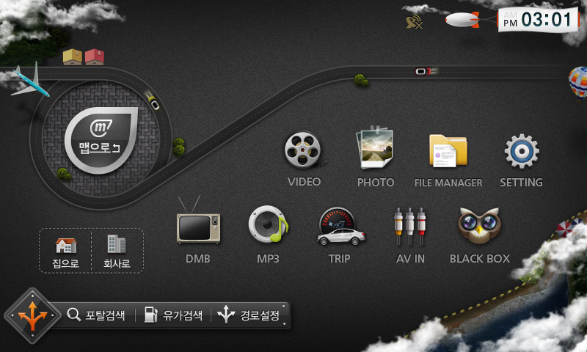
1. Setting 화면으로 이동

Slide 3
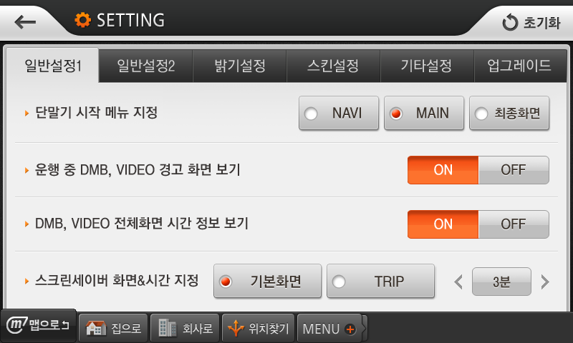
2. 기타 설정 선택

Slide 4
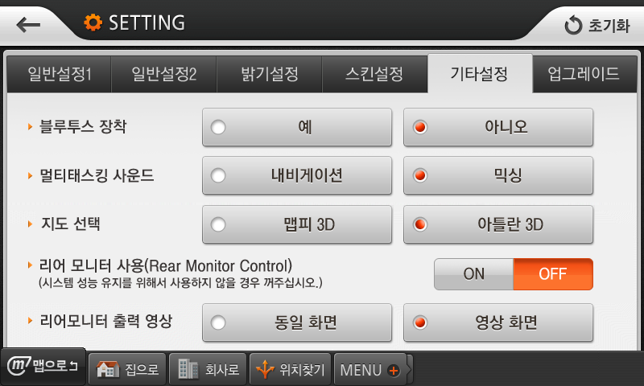
3. 지도 선택 부분에서 사용하고자 하는 MAP 선택

Slide 5
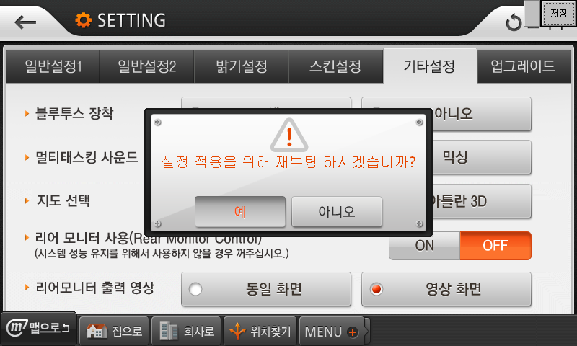
4. 선택한 MAP 사용을 위해 시스템 재부팅

